Slide 1
CUT: Contrastive Learning for
Unpaired Image-to-Image Translation
2024.04.30
Sun-Woo Pi
Department of Computer Science

Slide 2
Contents
Introduction
Related Work
Methods
Experiments
Conclusion
Adaptive Supervised PatchNCE Loss

Slide 3
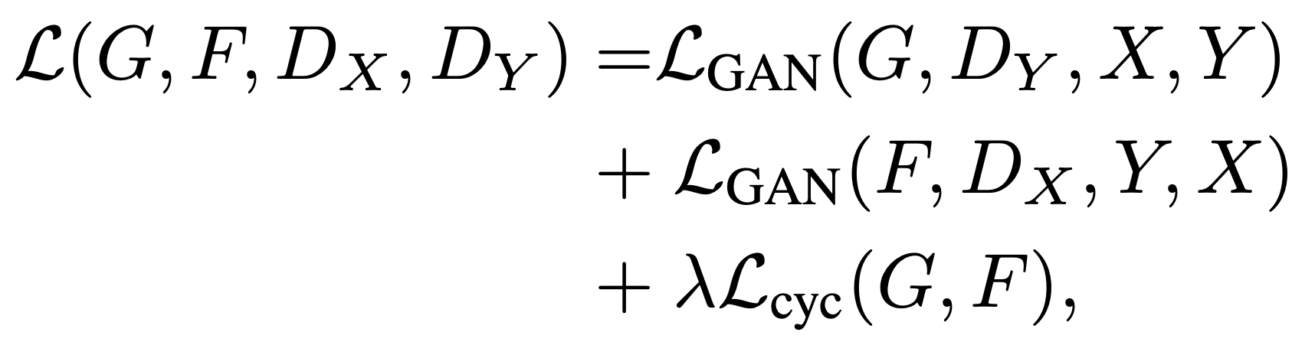
Introduction
Image-to-Image Translation (I2I Translation)
  주어진 원본 이미지의 구조(Content)는 대체적으로 유지하면서 특정한 외형(Appearance)을 다른 외형으로 변경
Cycle-Consistency Loss (CycleGAN)
  특정한 외형 (Appearance) → 적대적 손실 (Adversarial Loss)
  이미지의 구조(Content) 유지 → Cycle-Consistency Loss
현실적인(그럴싸한) 이미지를 만들도록
Content를 유지하도록

Slide 4
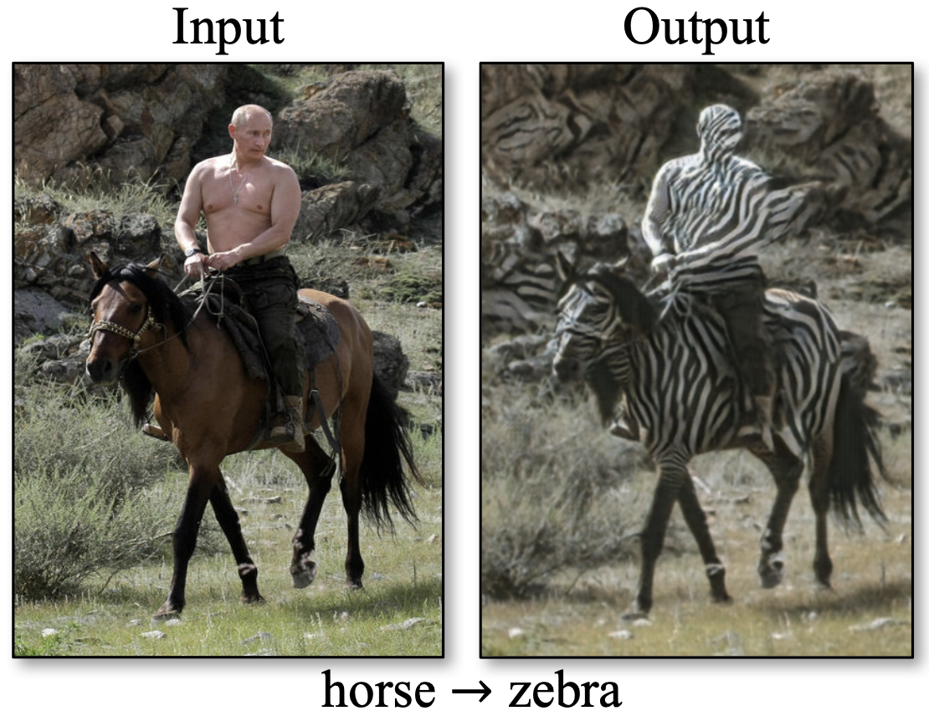
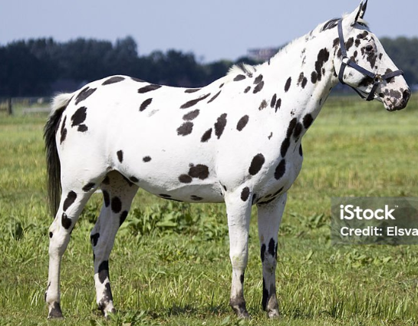
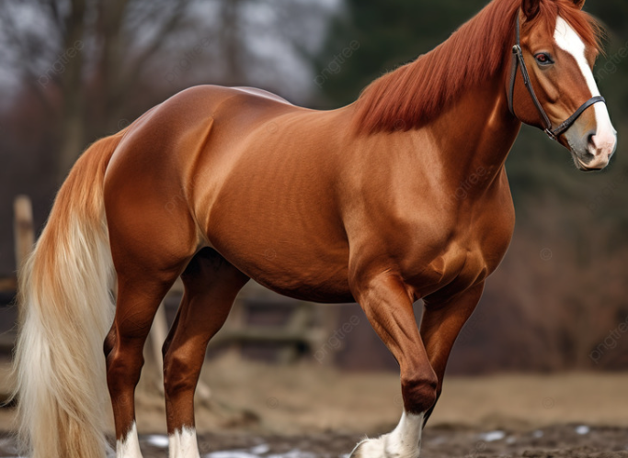
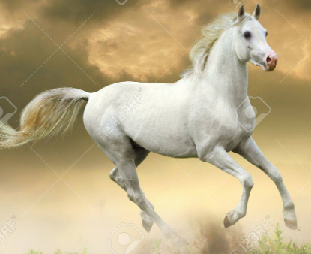
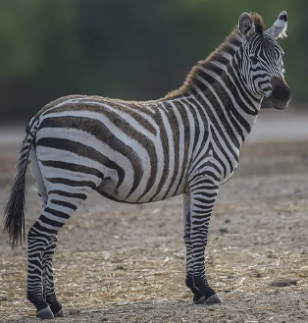
Introduction
Cycle-Consistency Loss (CycleGAN)의 한계
  두 도메인 간의 관계가 일대일 대응(Bijection)이라는 가정이 필요
    실제 응용에서 너무 제한적임
  Input Domain : 말
  Output Domain : 얼룩말
Input Domain
Output Domain
Reverse Process

Slide 5
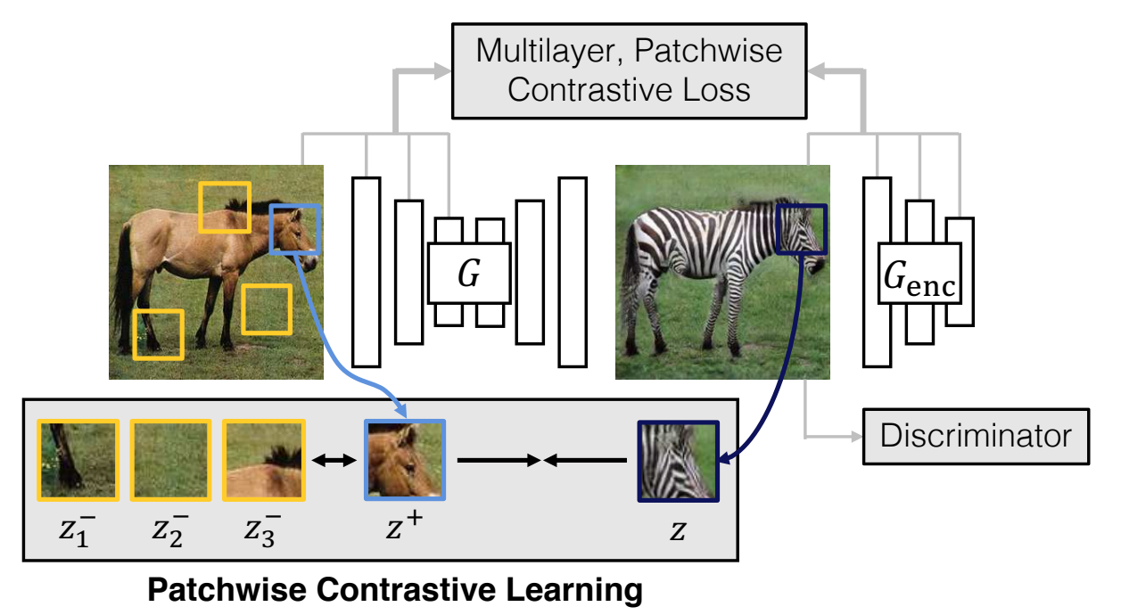
Introduction
Patchwise Contrastive Learning
  Patch를 사용하여 원본 이미지의 Content는 유지하면서 Appearance는 유지하지 않는 새로운 방식을 제안
  두 도메인 사이에서 변할 수 있는 Appearance 속성들(예: 텍스처, 색상)에 대해 감도를 낮추고,
  도메인 간에 공통적으로 유지되는 Content 속성들(예: 형태, 구조)에 집중하는 능력
  InfoNCE Loss
    상응하는(Corresponding)하는 패치를 서로 연관시키는 동시에, 다른 패치들로부터는 분리하는 Encoder 학습

Slide 6
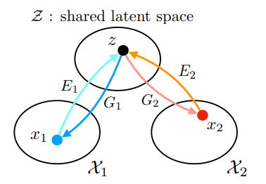
Related Work
Cycle-Consistency Loss
  Unpaired I2I Translation
    CycleGAN
    UNIT
      각 Domain의 이미지가 서로 공유하는 Latent Representation을 가진다는 가정에 기반
      각 도메인에 대해 VAE를 사용하여 이미지를 잠재 공간에 인코딩하고, GAN을 사용하여 잠재 공간에서 이미지를 재구성합니다.
  Unpaired Dataset 상황에서 매우 효과적이지만 일대일대응(Bijective) Assumption은 너무 제한적임.

Slide 7
Related Work
Contrastive Representation Learning
  데이터를 압축하는 코드를 학습하는데 초점
  상호 정보량을 최대화하는 방향에 초점
  Noise Contrastive Estimation(NCE)
    연관된 신호를 함께 묶고, 다른 샘플과는 구분되도록 하는 학습 방법
    InfoNCE Loss
      상호 정보량 최대화를 기반으로 한 대조적 학습 손실 함수

Slide 8

Methods
Adversarial Loss
Patchwise Contrastive Loss
  Noise Contrastive Estimation (NCE) Framework
    Input & Output 이미지 간 상호 정보량을 Maximization
  Query, Positive, Negatives 사용
    Query($v$) from Output Image $\hat{y}$
    Positive($v^{+}$), Negatives($v^{−}$) from Input Image $x$

Slide 9
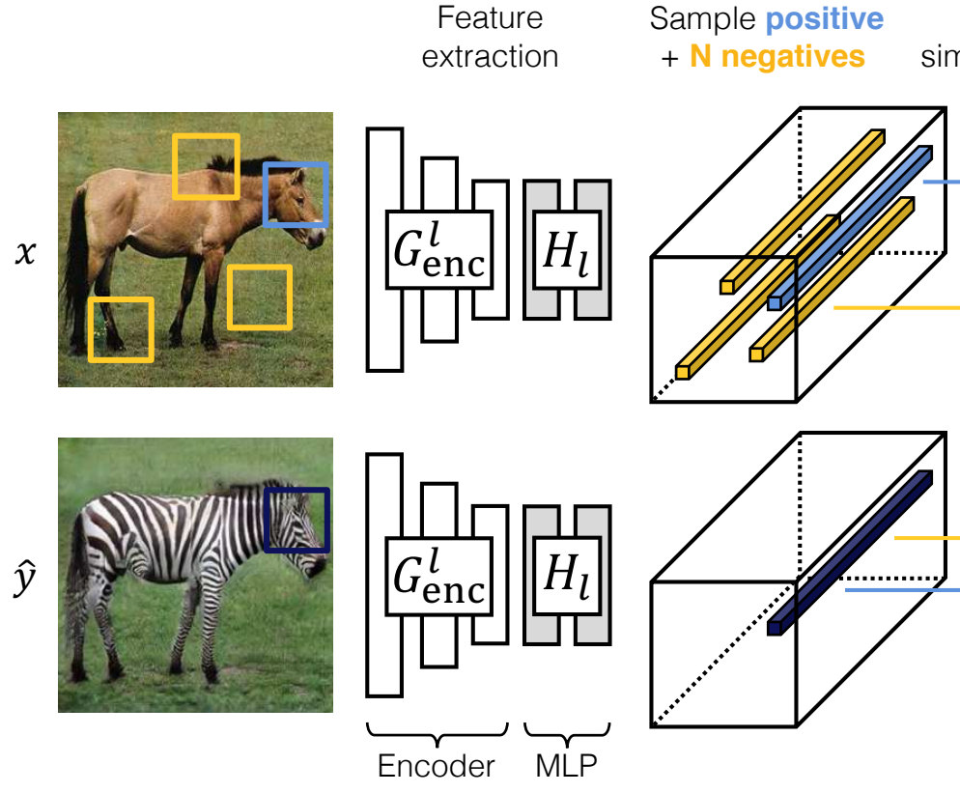

Methods
Patchwise Contrastive Loss
  (Encoder($G$) + MLP) Network
    Generator $G$의 Encoder - Decoder 구조에서
    Encoder 부분을 재사용
    Shared Embedding Space Projection
      유사도 계산 간 더 안정적이고 일관된 척도를 제공
  (N+1)개의 Patches from Input Image $x$
    N개의 Negative Patches ($v_{n}^{−}$)
    1개의 Positive Patch ($v^{+}$)
  1개의 Patch from Output Image $\hat{y}$
    1개의 Query Patch ($v$)

Slide 10
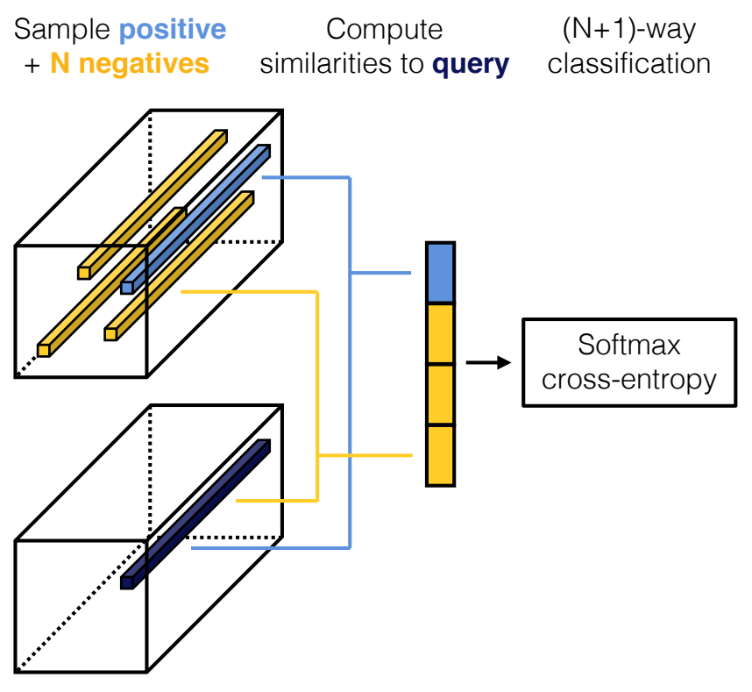
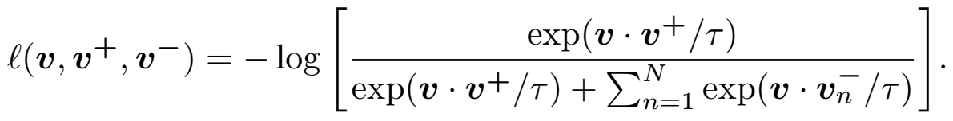

Methods
Patchwise Contrastive Loss
  Cross-Entropy Loss
    (N+1)-way Classification Problem
    Scale Parameter: $\text{τ}\text{=0.07}$
Query와 Positive의 유사도
Query와 Negative의 유사도

Slide 11
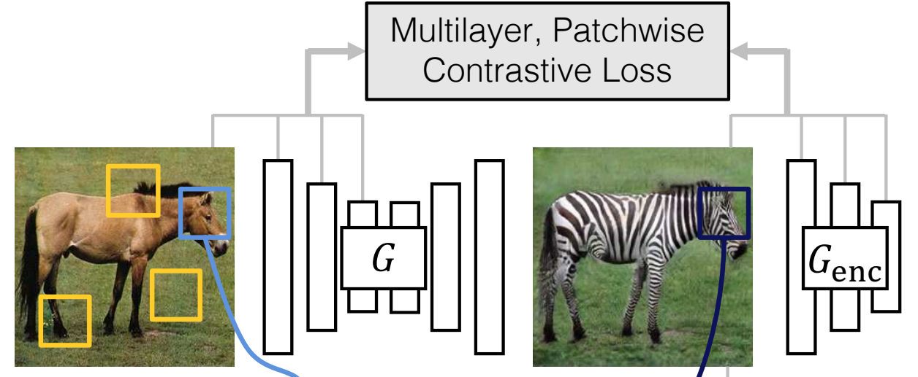
Methods
Patchwise Contrastive Loss
  Multilayer, Patch-Based Learning
    Content of Whole images
    Patch
      말의 다리 부분 → 말의 다리 부분 (특정 부분의 구조, 형태)
    Pixel Level
      말의 몸통 색 (흰, 검은색) vs 뒷 배경의 잔디 색 (초록)
상대적으로 작은 Patch 의미
상대적으로 큰 Patch 의미

Slide 12
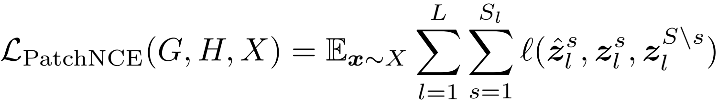
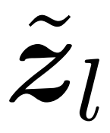
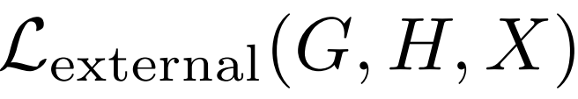
Methods
PatchNCE Loss
Internal
Generator
Query
Negatives
Encoder
X Domain
Number of Layer
(Multi Layer)
Positive
External
Number of Spatial Locations
(Patch-Based)

Slide 13
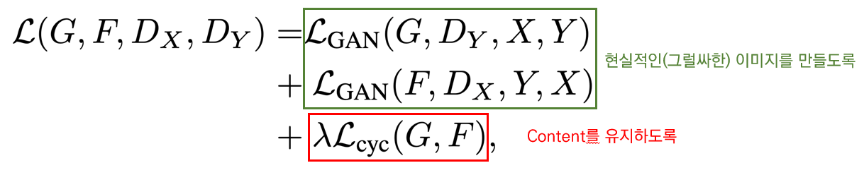

Methods
Final Objective
  CycleGAN과 다르게 One-Sided 함.
  CUT → $λx$=1, $λy$=1
  FastCUT → $λx$=10, $λy$=0
Identity Loss in CycleGAN
Regularizer
[CycleGAN Objective]

Slide 14
Experiments
Training Details
  CycleGAN의 Setting을 그대로 따름.
    LSGAN Loss
    ResNet-Based Generator (Encoder - Decoder)
    PatchGAN Discriminator
  2-Layer with 256-dimension MLP
  Cycle-Consistency Loss → Contrastive Loss로 대체

Slide 15
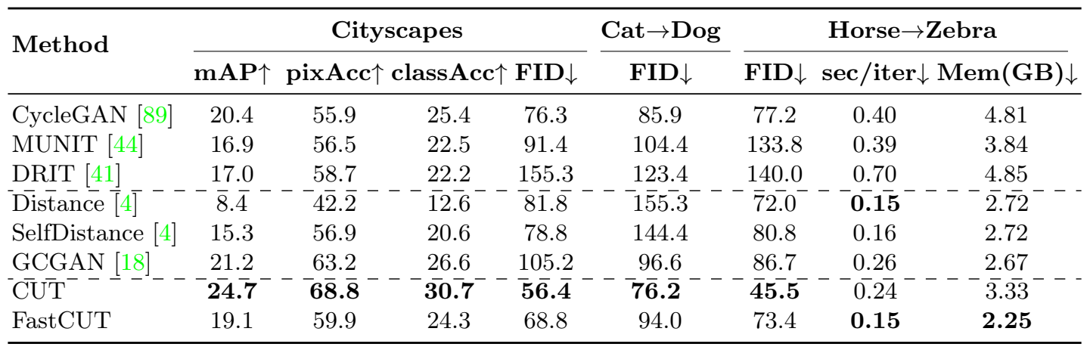
Experiments
Quantitative Results
  FID : Real and Generated Image 분포 간 Frechet 거리
  CUT 모델의 경우 CycleGAN과는 다르게 One-sided하기 때문에 Memory-Efficient and Fast 하다.
  FastCUT 모델의 경우 CycleGAN와 비교해서 Competitive하지만 훨씬 빠르고 메모리 효율적이다.

Slide 16
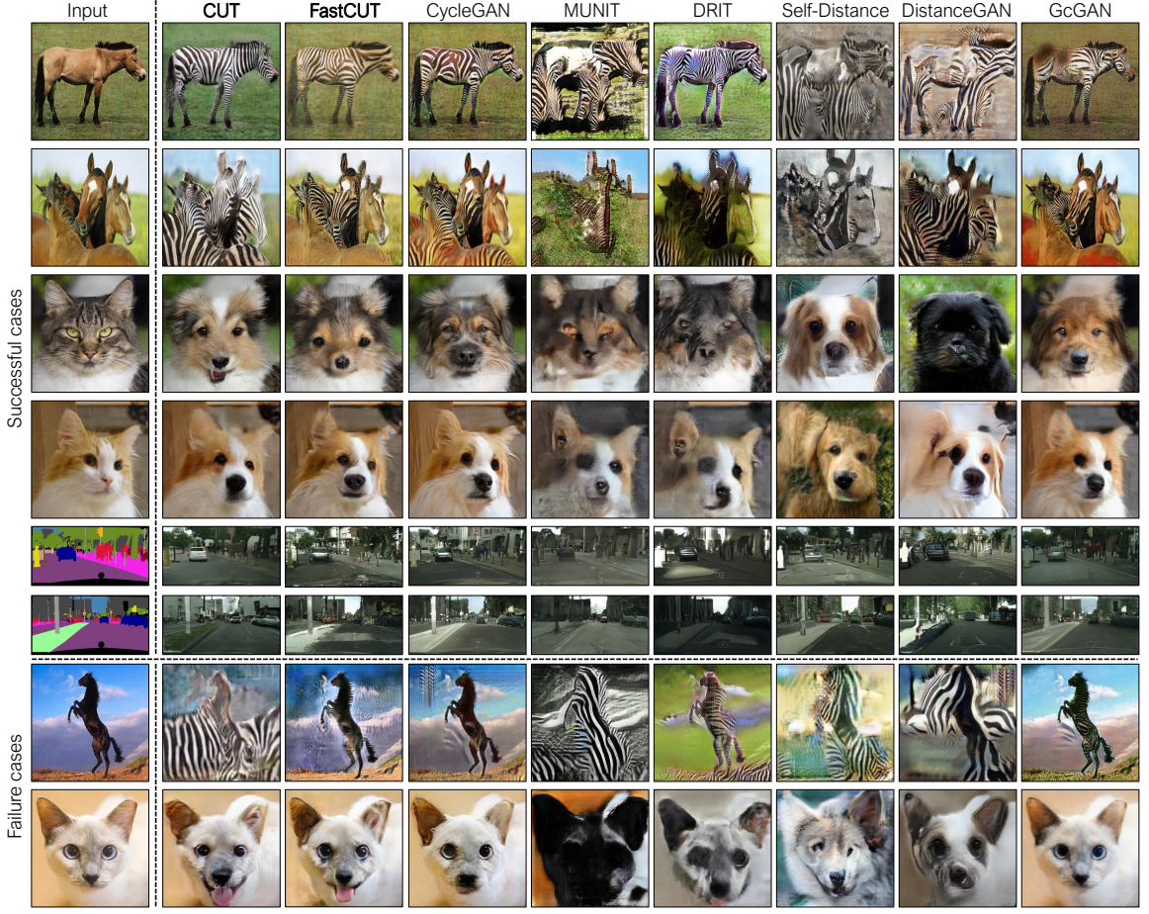
Experiments
Qualitative Results
  Failure Cases
    add texture to the background.
    hallucinates a tongue.

Slide 17
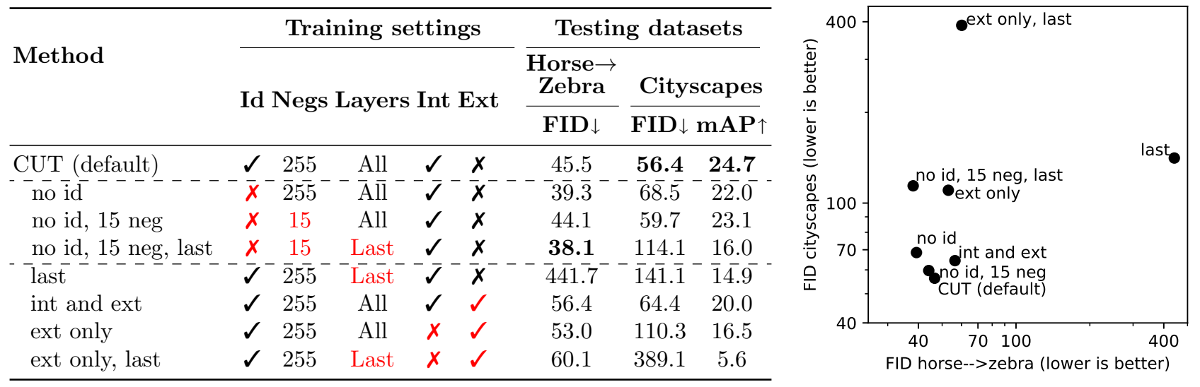
Experiments
Ablation Study
  Identity Loss
  Internal vs External
  Multi-Layer vs Last-Layer

Slide 18
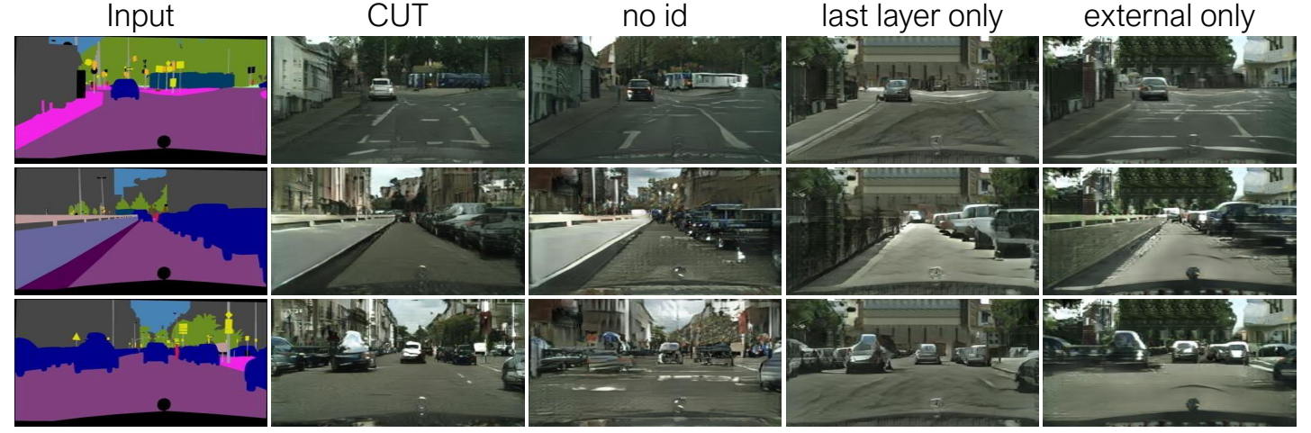
Experiments
Ablation Study

Slide 19
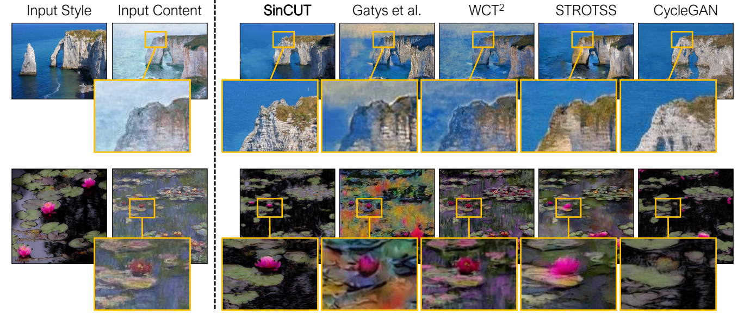
Experiments
High-Resolution Single Image Translation (SinCUT)
  Source Domain과 Target Domain이 각각 1장으로만 구성
  Image를 HD Resolution(1920x1080)의 고해상도 이미지로 구성
    128x128 size로 16 Random Crops 진행하여 학습 진행
    Random Scale to prevent overfitting.
Painting → Photo

Slide 20
Conclusion
CUT: Contrastive Learning for Unpaired Image-to-Image Translation
  Contrastive Learning을 이용한 간단한 Unpaired I2I Translation 기법 제안
  Cycle-Consistency에 의존하지 않음
    One-Sided한 I2I Translation이 가능
      Better Quality than established baselines.
      Fast & Memory Efficient.
  Single-Image Unpaired Translation에도 사용 가능

Slide 21
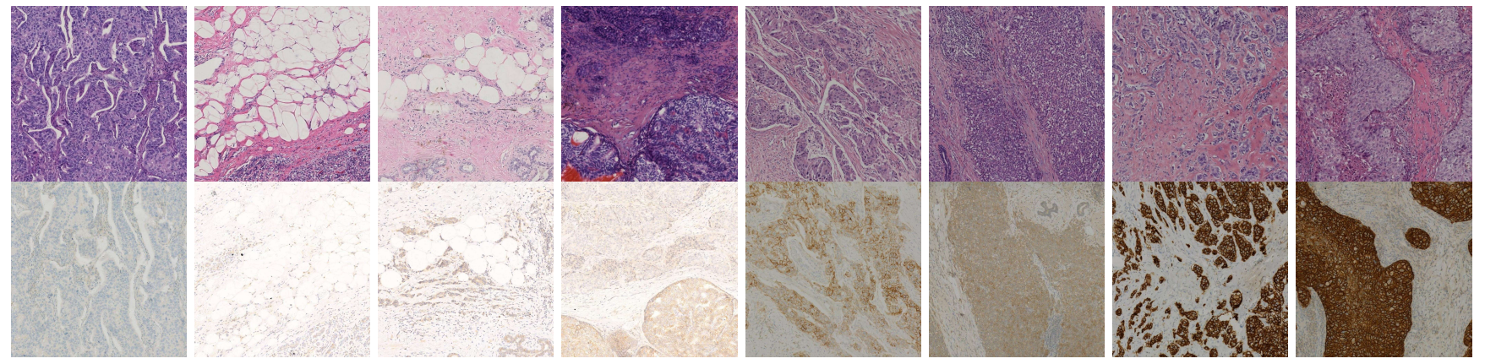
Adaptive Supervised PatchNCE Loss
Stain Translation (Image-to-Image Translation)
  HE 염색 → IHC 염색
    HE 염색
      조직의 구조와 병변을 관찰 가능하게끔 하는 기본적인 염색 방법
    IHC 염색
      특정 단백질이나 항원을 대상으로 하는 항체를 사용하여 특정 분자의 존재와 위치를 시각화하는 염색 기법
HE
IHC

Slide 22
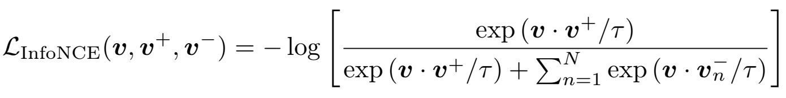
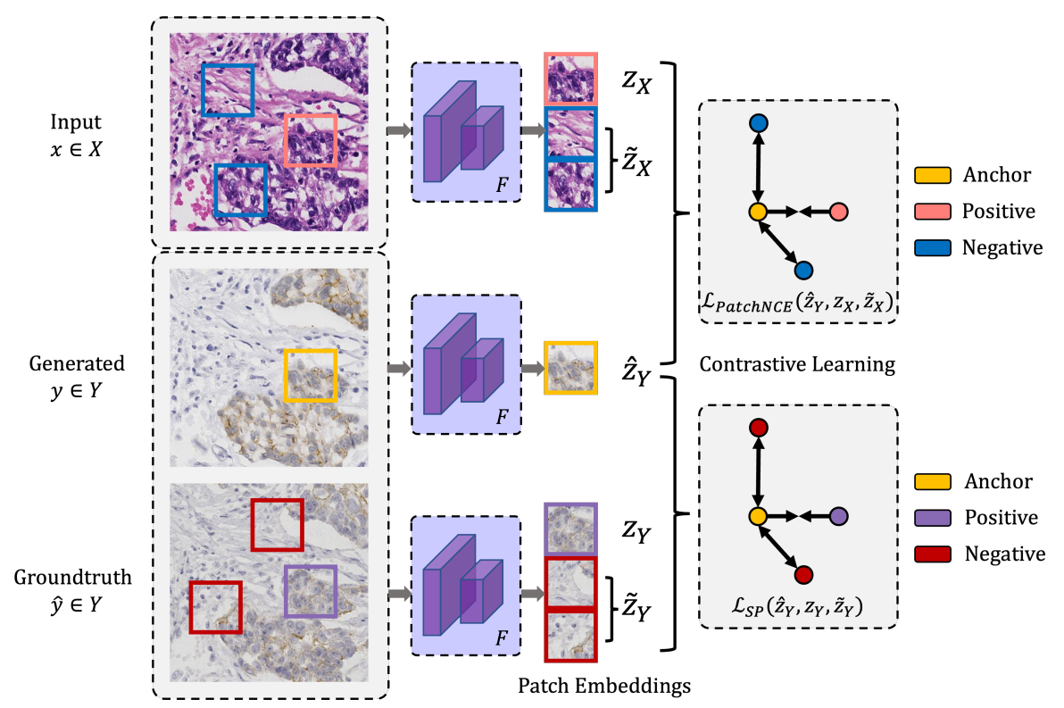
Adaptive Supervised PatchNCE Loss
Supervised PatchNCE Loss
  Query → Anchor
PatchNCE (Unpaired)
Supervised PatchNCE
(Paired)

Slide 23
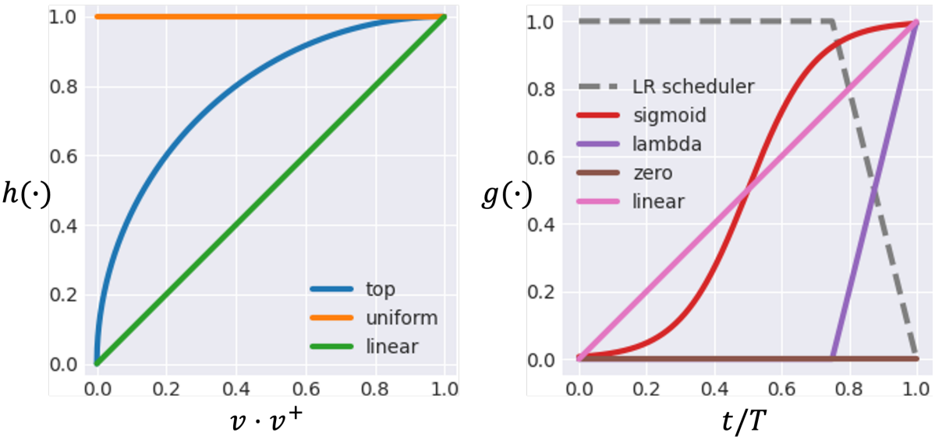
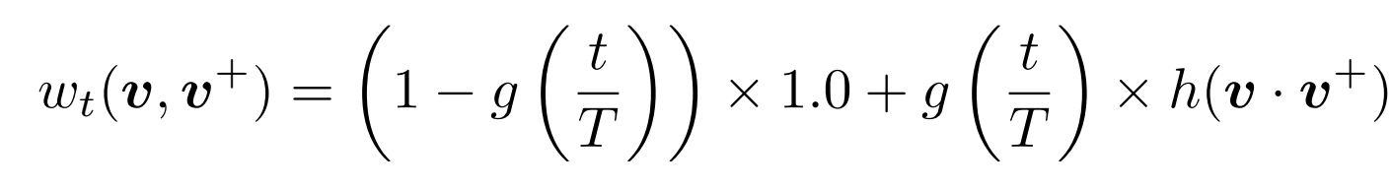
Adaptive Supervised PatchNCE Loss
Adaptive Supervised PatchNCE Loss
  패치 위치의 일관성이 없을 때, SP Loss를 조정해 이러한 패치의 학습 영향을 줄임.
  가중치 스케줄링은 훈련 초기에는 임베딩이 무차별적인 것을 방지
    훈련 초반(생성된 이미지의 Quality가 낮을 때) 일관되지 않은 패치의 경우 가중치를 낮춰 처리
Supervised PatchNCE
(Paired)
Adaptive (Weight)

Slide 24
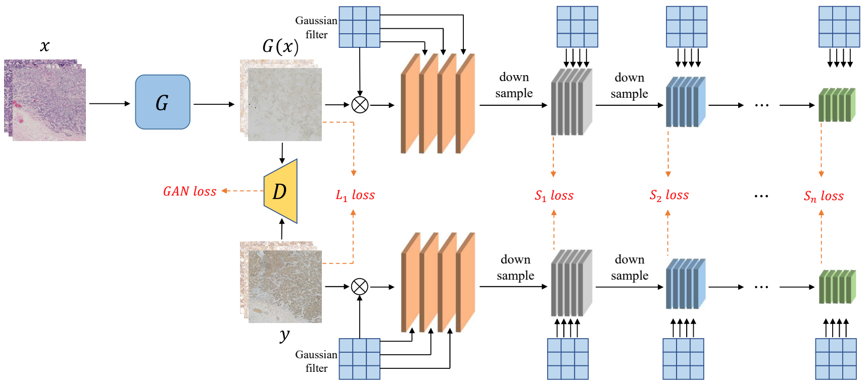
Adaptive Supervised PatchNCE Loss
Final Objective

Slide 25
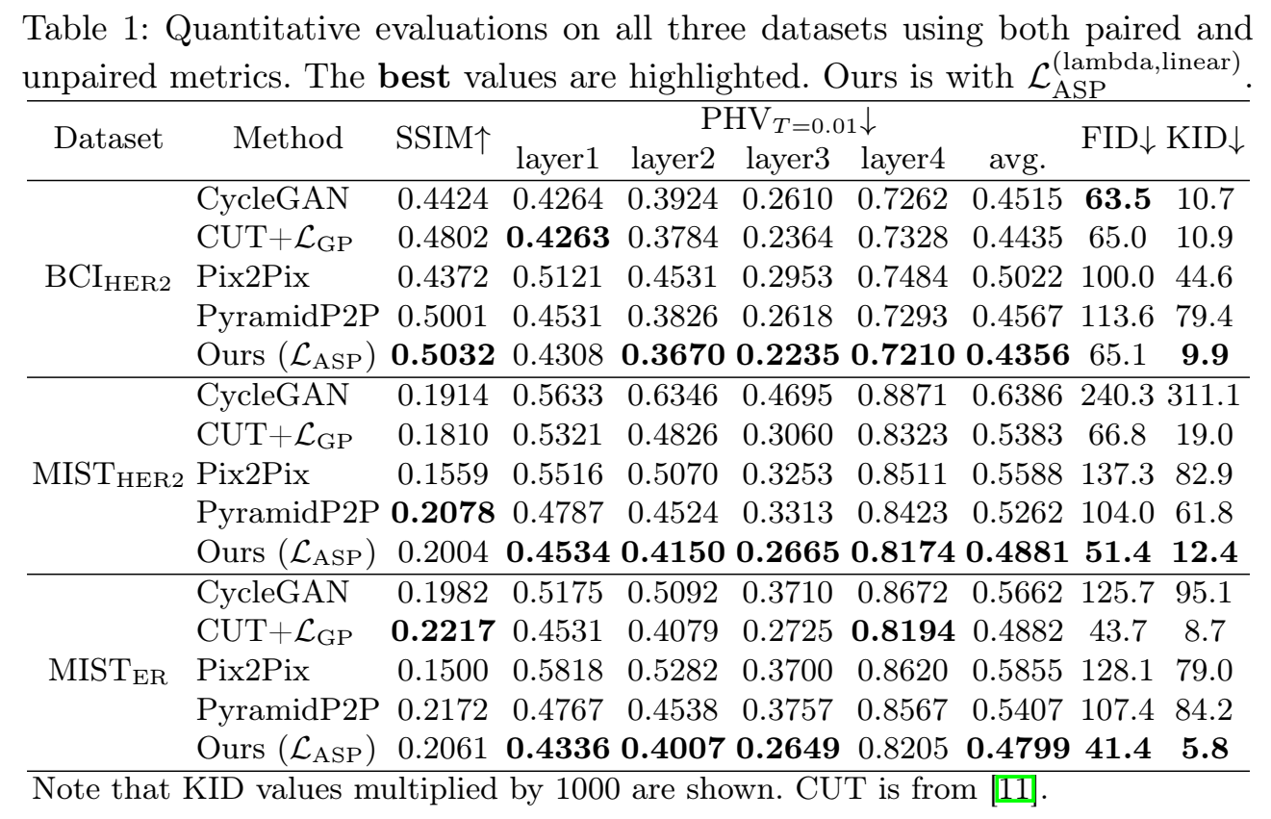
Adaptive Supervised PatchNCE Loss
Results
  Weight Function → Linear
  Scheduling Function → Lambda

